Slide 1
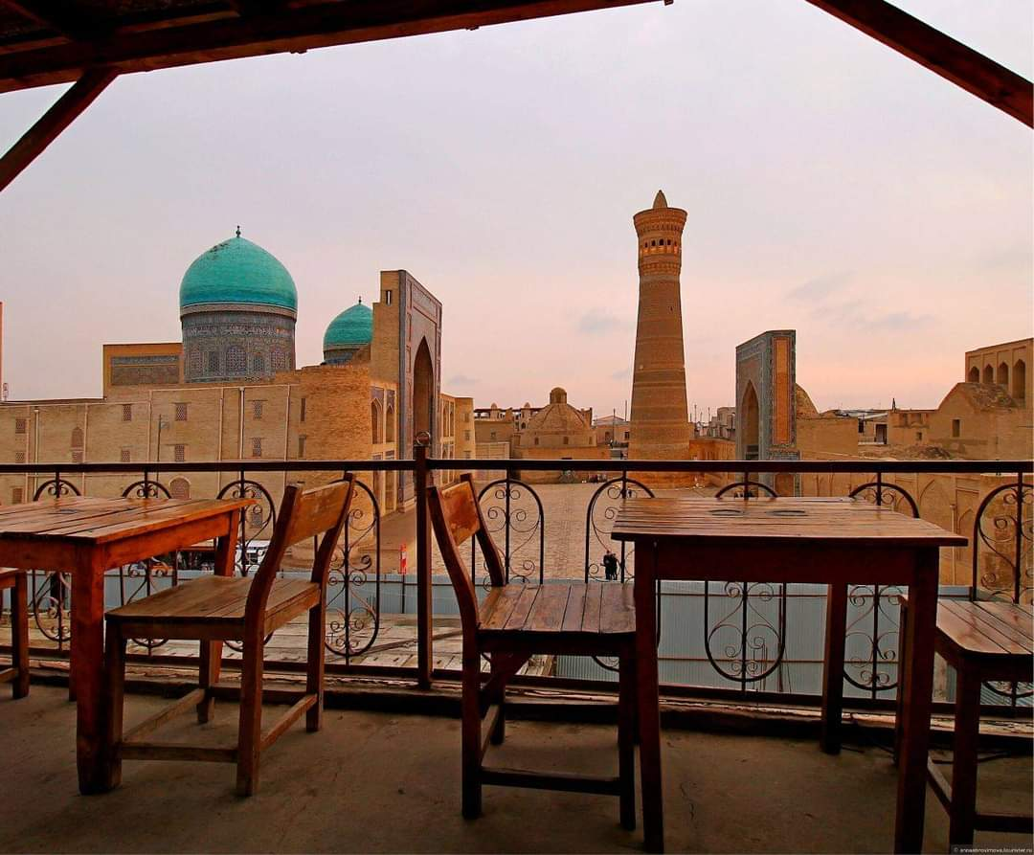
Français
11 classe
Thème:
Héritage historique.
Le tourisme en Ouzbékistan

Slide 2
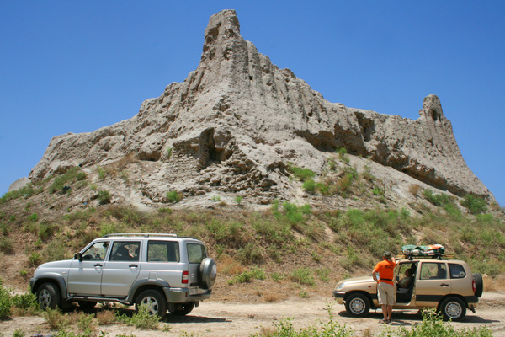
Héritage historique (p. 69)
1
Texte “Le tourisme en Ouzbékistan” (1-partie)
2
“Le tourisme en Ouzbékistan” (2-partie)
3
Activité 2
4
Activité 3

Slide 5
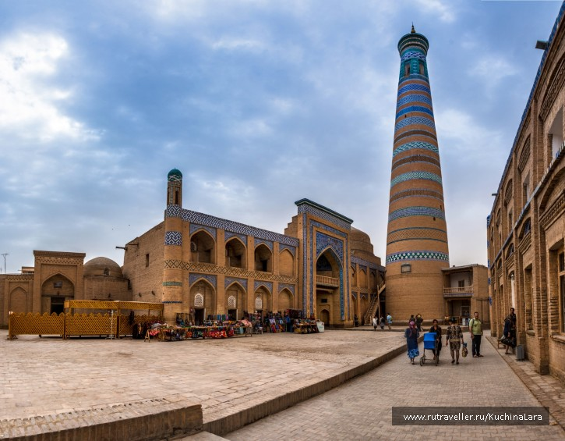
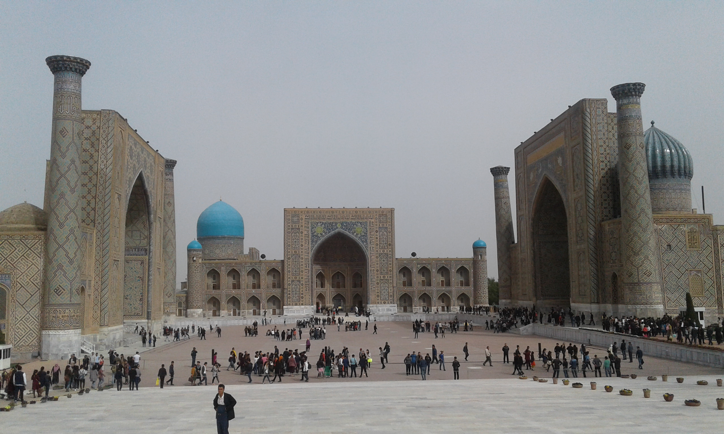
Exemple:
Khiva est situé au nord-ouest de l’Ouzbékistan.
Il y a plus de 90 000 habitants.
Les gens sont très hospitaliers.
Les monuments historiques sont nombreux: Itchan-kal’a (partie intérieure de la ville) est considéré ville-musée en plein-air.
Plusieurs médersas, minarets, kéravan-sérails, mosquées, et beaucoup d’autres attirent les touristes du monde.

Slide 6
Complétez
Villes
Monuments
Ce qui attire les touristes
Tachkent
Samarkand
…
…
…
…?
Médersas ...
Place Réguistan, ...
Citadelle Ark,
Itchan-kal’a:
...
...
Plats nationaux
…

Slide 7
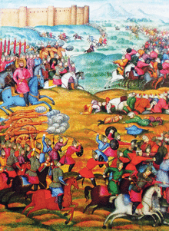
Activités (p. 70)
1
Activité 1
2
Activité 3
3
Activités 4-5
4
Activités 4-5 (solution)

Slide 8
Activité 1. Regardez ce document et parlez-en. Quel est son lien avec le sujet de l’unité?
UNESCO – en anglais United Nations Educational, Scintific and Cultural Organization, en français – Organisation des Nations unies pour l’éducation, la science et la culture.
Cette institution de l’ONU a été créée en 1945-1946 pour contribuer au maintien de la paix et de la sécurité internationales par l’éducation, la science, la culture et la communication.
UNESCO contribue au maintien des monuments historiques et culturels dans le monde entier. Les monuments de la ville de Khiva, par exemple, sont protégés sous l’egide de cette organisation.

Slide 9
Solution
La photo qui est à gauche représente la résidence Oksaroy de Chakhrisabze. Cette ville est célèbre grâce à Amir Timour qui est né dans un village de Chakhrisabze, ancien Keche.

Slide 11
Solution
Activité 4. En 2019, 6 748 500 touristes ont visité l’Ouzbékistan.
Activité 5. Complétez
a) Si je devais partir en France, je visiterais tout d’abord Paris et ses monuments historiques.
b) Quand un touriste français arrive en Ouzbékistan il va visiter Samarkand, Boukhara, Khiva.
c) Pour rien au monde je ne voudrais passer mes vacances: en France avec mes proches.
d) Si on me propose un voyage en Europe, je vais choisir la France parce que j’aime beaucoup la France, le français et la littérature française.
e) Me voilà à Paris. Je vais visiter le musée du Louvre, le musée d’Orsay, le Centre Georges Pompidou et tous les autres curiosités.

Slide 12
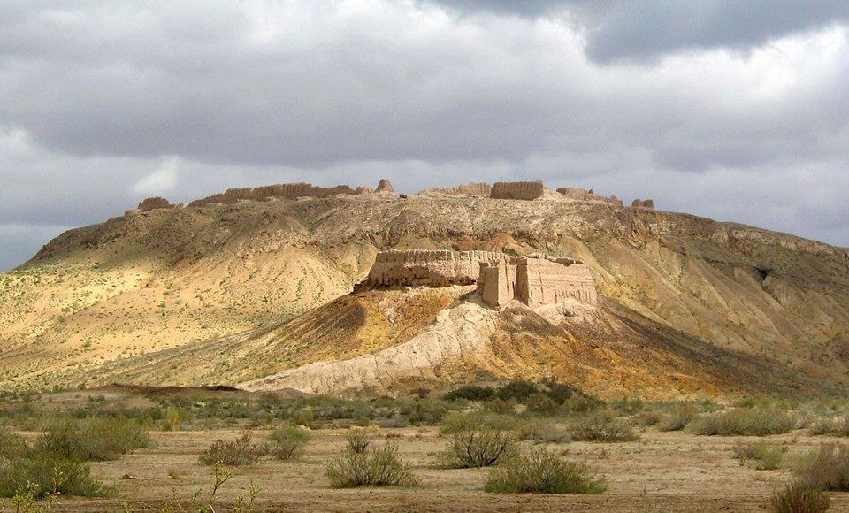
Le tourisme captivant (p.p. 71-72)
1
Texte “Le tourisme en Ouzbékistan” (suite, 1-partie)
2
“Le tourisme en Ouzbékistan” (2-partie)
3
Vocabulaire
4
Activité 1
5
Activités 2-5

Slide 14
Tout cela donne la possibilité de prendre connaissance du mode de vie, de la culture et de la conception du monde des Ouzbeks. La quintessence de la poésie ouzbèke est un festival « Asrlar sadosi », qui chaque année en mai réunit des milliers d’hommes désirants prendre connaissance de la diversité culturelle du peuple ouzbek.
Le tourisme actif est aussi très captivant parce qu’au pays il y a beaucoup de lieux intérssants: montagnes Tchimgan et Tcharvak qui sont situés à 80 km de Tachkent, montagnes Nourata, désert Kizilkoum et le lac Aydarkoul et bien sûr la mer d’Aral avec la plateau Oustyurte. Pour les amateurs du mode de vie actif il y a tout le nécessaire: treks dans les montagnes, djeep-safari, pêche et chasse, en hiver – ski alpin.
Avec cela, plusieurs régions de l’organisation des circuits se trouvent à côté des parcs nationaux. C’est une bonne possibilité du tourisme écologique. De plus, la nature des montagnes de l’Ouzbékistan a des salubrités: dans quelques régions se trouvent des sanatoriums et des établissements de cure.
L’air de montagne, des sources saintes et des boues curatives aident le traitement de divers maladies. Ainsi, on peut choisir l’Ouzbékistan pour le tourisme de salubrité. Le mode de vie moderne laisse une empreinte sur les mesures d’affaires.

Slide 15
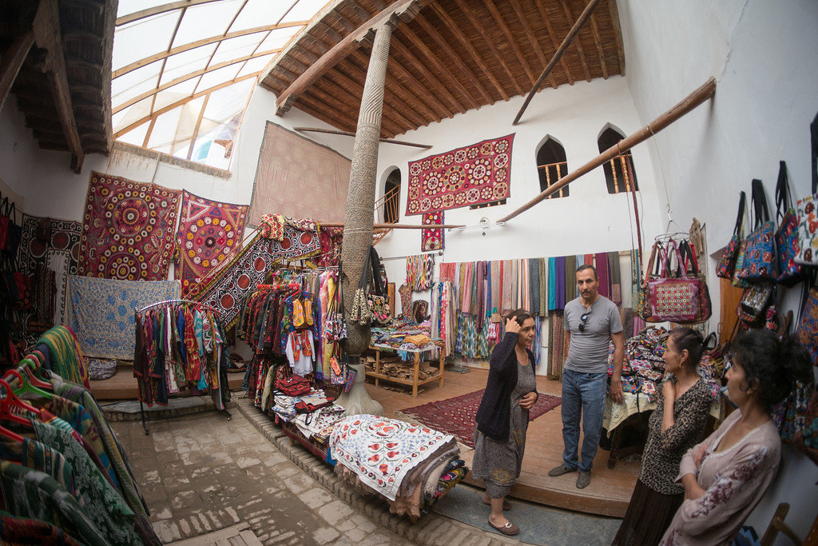
Vocabulaire
le tourisme ethnique-
le mode de vie -
la conception du monde -
la quintessence -
la salubrité -
une cure -
une boue curative -
une empreinte -

Slide 16
√

Slide 17
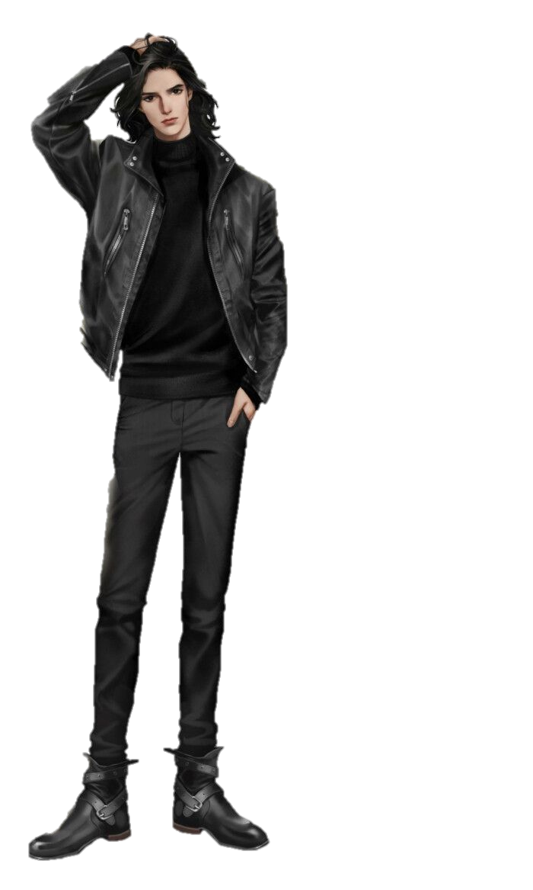
Devoir
Activité 2. Quelles possibilités ont les touristes étrangers? Que pouvez-vous leur proposer encore?
Activité 3. Montrez sur la carte de l’Ouzbékistan les directions touristiques principales et parlez-en.
Activité 4. Quels services sont proposés aux touristes? Que pouvez-vous y ajouter? Comment vous allez organiser ce type de service?
Activité 5. Observez les documents de la page (p. 72) et décrivez-les.

Slide 18
QCM
1-3. Employez le verbe à la forme qui convient.
Autrement la vie de l’Ouzbékistan (rester) impersonnelle. A) est resté B) restait C) restera
Il y a la possibilité de (s’installer) dans les maisons d’hôtes. A) m’installe B) s’installer C) nous installons
Le festival (réunir) tous les amateurs de la poésie. A) réunisse B) réunit C) réunissons
Trouvez le synonyme du mot: prendre connaissance. A) connaître B) savoir C) voir
Trouvez le contraire du mot: actif. A) intellectuel B) passif C) sportif
Répondez à la question. Tcharvak est situé à combien de kilomètres de Tachkent?
A) 120 B) 100 C) 80

Slide 19
(suite)
7. Rapportez la phrase au style indirect. Mon ami m’a déclaré: « Je veux visiter Paris ».
Mon ami nous a déclaré qu’il veut visiter la France.
Mon ami m’a déclaré qu’il voulait visiter Paris.
Mon ami a déclaré qu’il voudrait visiter Paris.
8. Chassez le mot intrus.
A) le tourisme B) le voyage C) la ballade
Où est-ce que les touristes peuvent s’installer dans le cadre du tourisme ethnique? A) à l’hôtel B) dans un yourte C) en ville
Répondez à la question. Qu’est-ce qui frappe l’imagination des touristes qui visitent nos villes anciennes?
A) la construction monumentale et la décoration unique
B) la construction moderne et la décoration unique
C) les monuments historiques et l’hospitalité des habitants

Slide 20
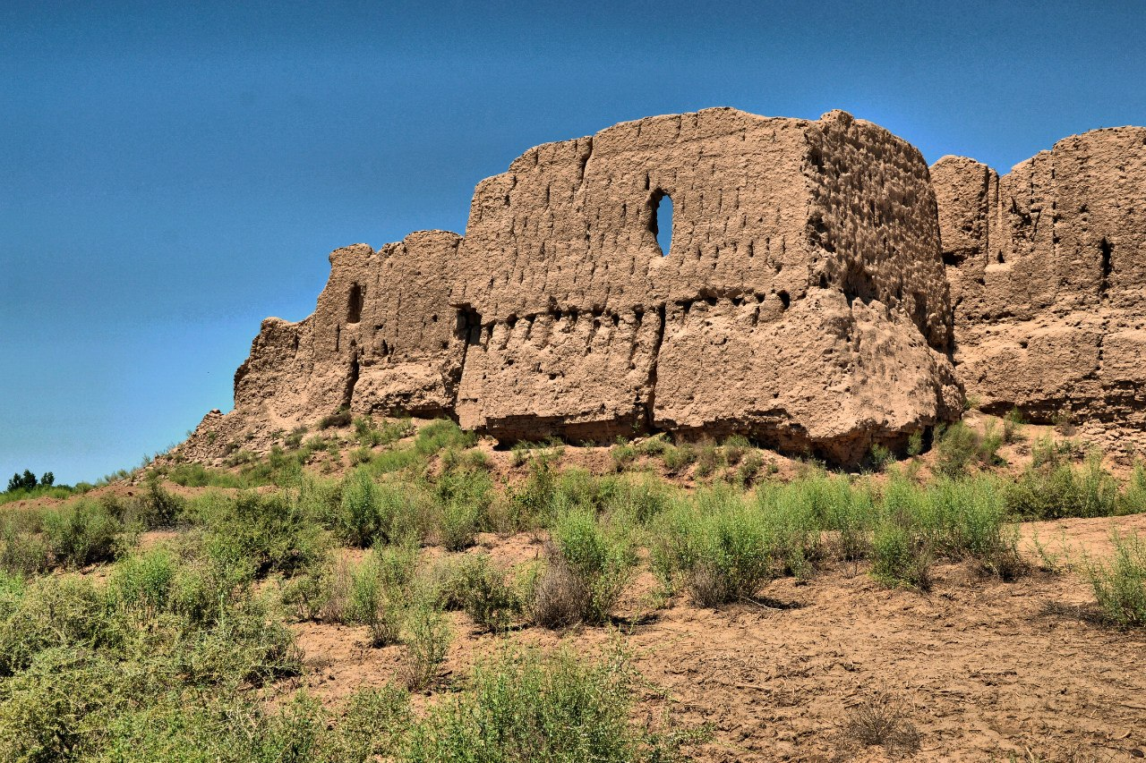
Devoir
1) Lire les textes, faire l’activité 2 (p. 72);
2) répondre aux QCM (slides 18-19).

Slide 21
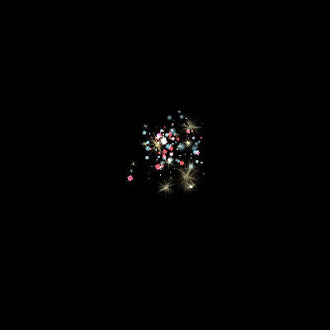
Merci pour votre attention!

